Slide 1
Муниципальное казённое учреждение «ВЫРИЦКИЙ БИБЛИОТЕЧНЫЙ ИНФОРМАЦИОННЫЙ КОМПЛЕКС» 2020 год

Slide 2
Муниципальное казённое учреждение « Вырицкий библиотечный информационный комплекс» создано 7 марта 2006 года на основании решения Совета депутатов Вырицкого городского поселения. В состав комплекса входят пять библиотек – филиалов: Вырицкая поселковая библиотека – филиал им. И.А.Ефремова : п. Вырица, ул. Ефимова, д.35; Детская библиотека - филиал: Коммунальный пр., д.11; Минская сельская библиотека - филиал: д.Мины, ул. Краснофлотская, д.32 Новинская библиотека – филиал: пос. Новинка, ул. Вокзальная, д.1; Чащинская сельская библиотека – филиал: пос. Чаща, ул. Лесная, д.7 Учредитель учреждения - Администрация Вырицкого городского поселения.

Slide 3
Библиотечный фонд-88371 экз. Читатели-5288 ,из них дети до 14 лет-1669; молодёжь-331 Посещаемость-27430 Книговыдача-94295

Slide 4
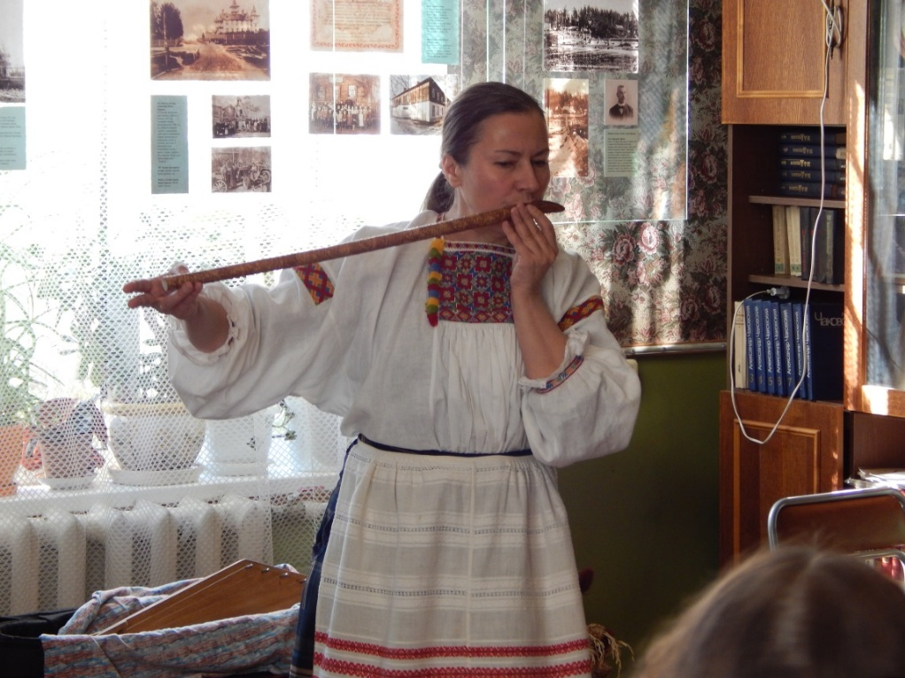
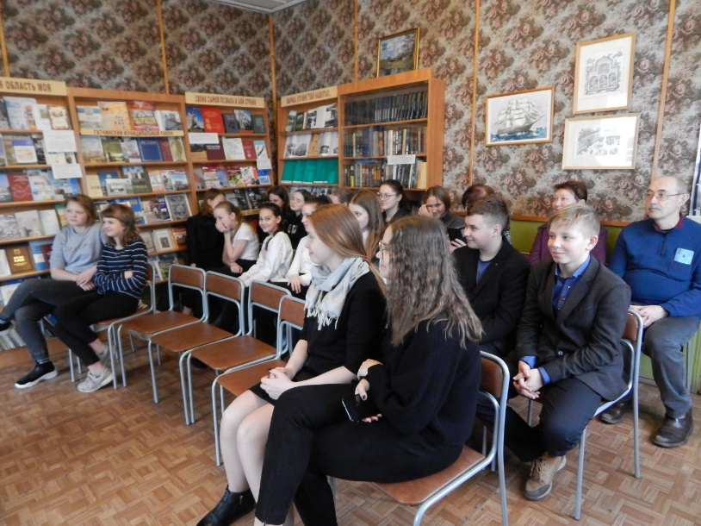
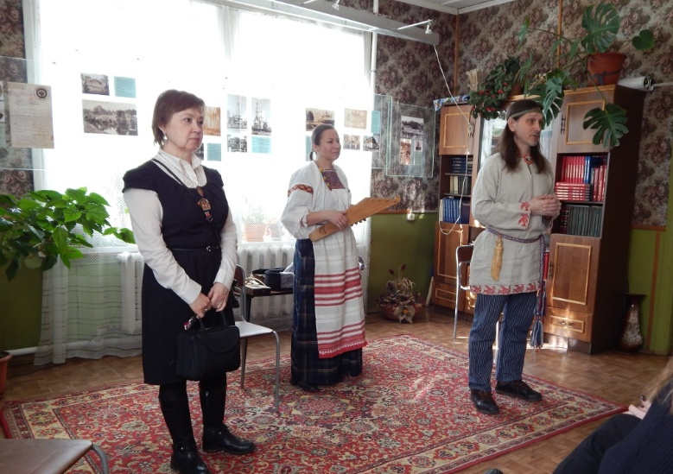
«Коренные народа Ленинградской области»
Народные инструменты. Наши гости Дом народов Ленинградской области
Поселковая б-ка им.И.Ефремова, март

Slide 5
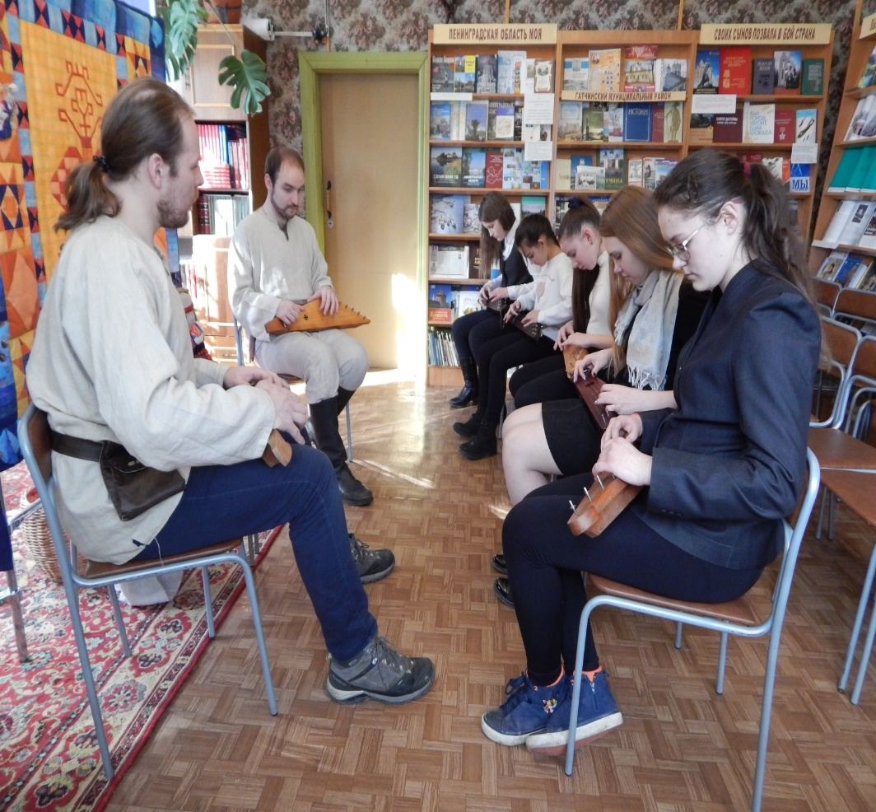
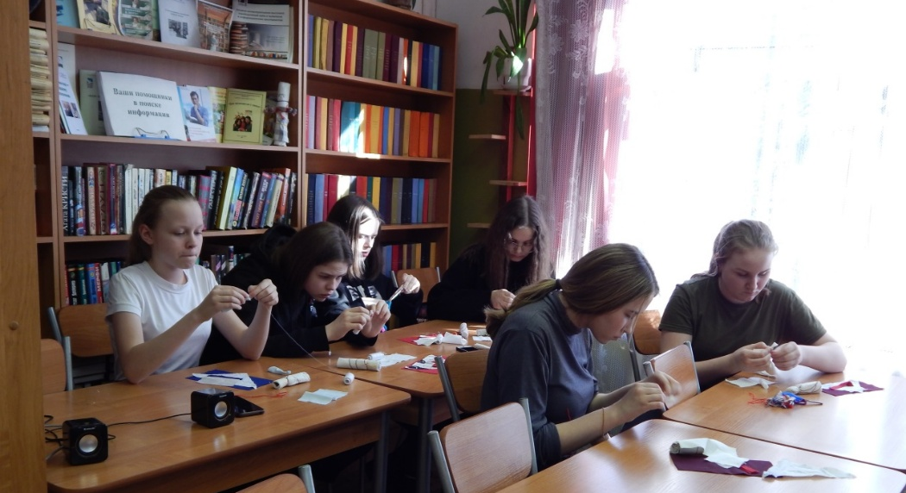
Мастер-класс игры на национальных инструментах
Класс по изготовлению кукол

Slide 6
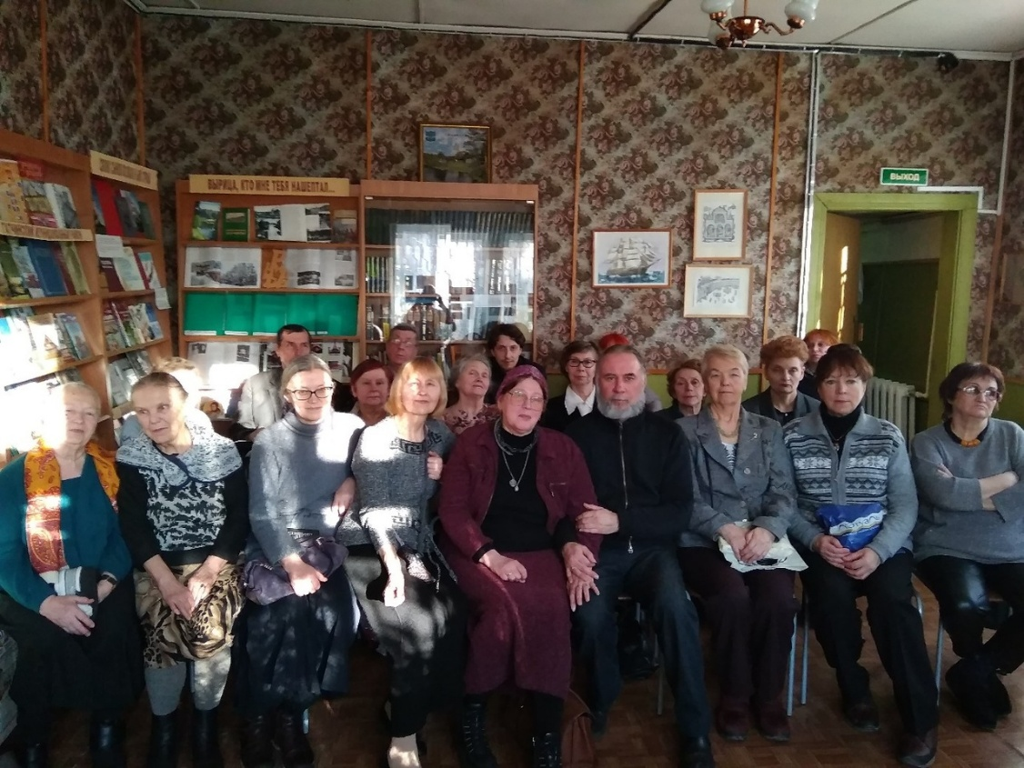
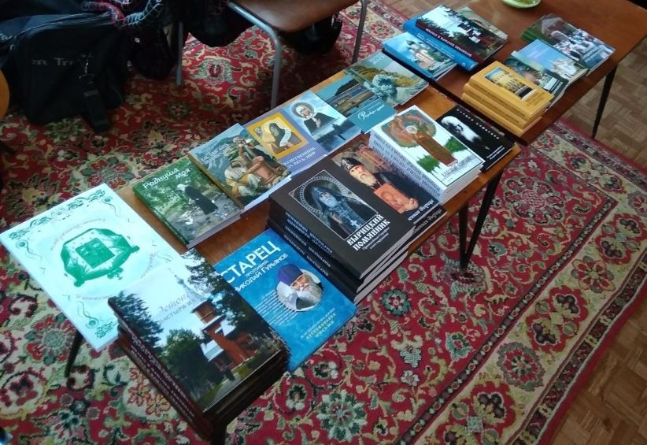
Проект «Возвращение». Презентация книг .Л.Ильюнина и К.Сиверский февраль 2020

Slide 7
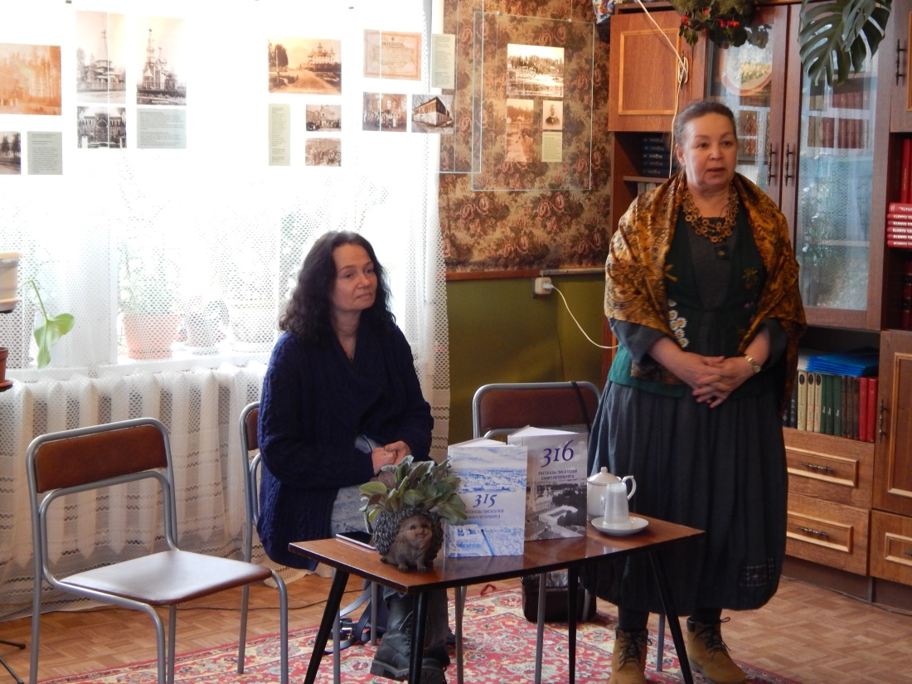
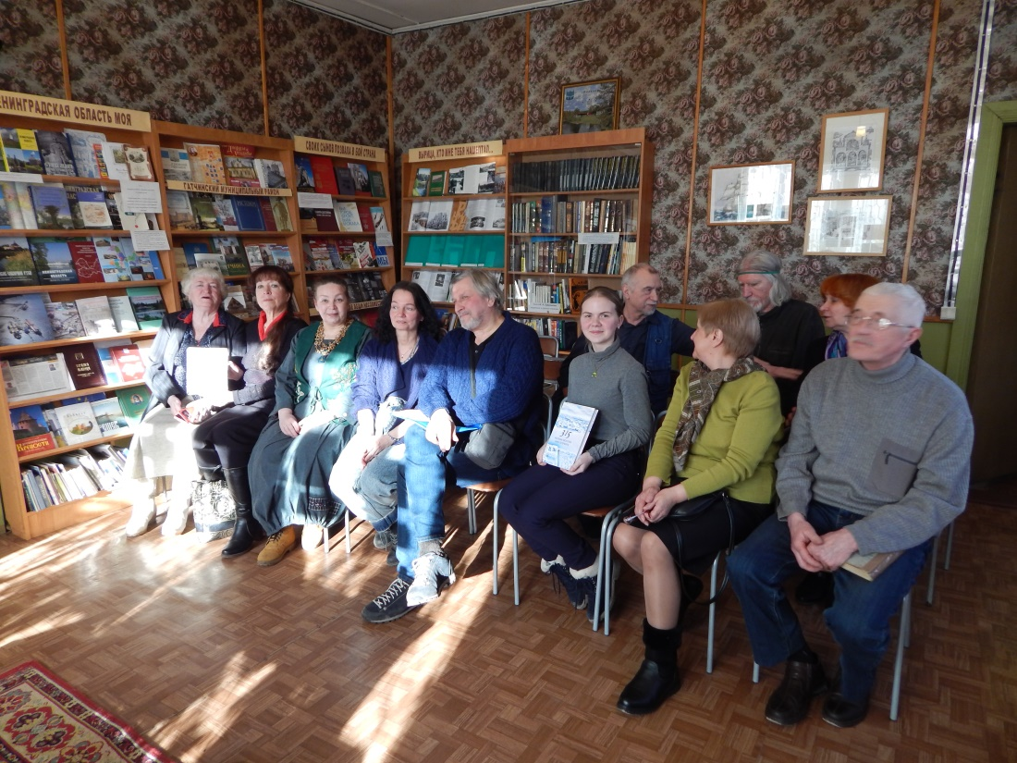
Встреча с авторами сборника рассказов писателей Сантк-Петербурга «316» Н.Кузнецовой, С.Кулешовой
март

Slide 8
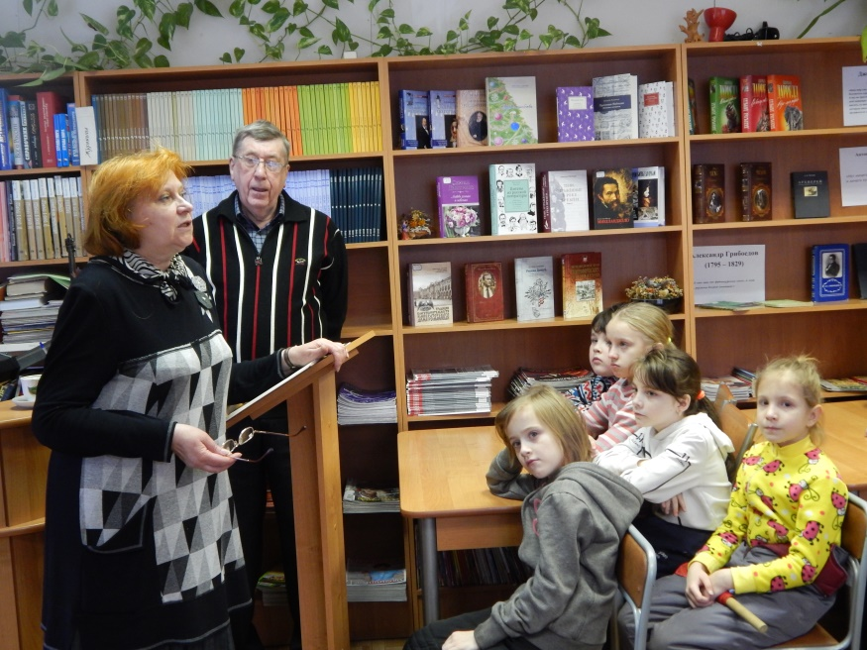
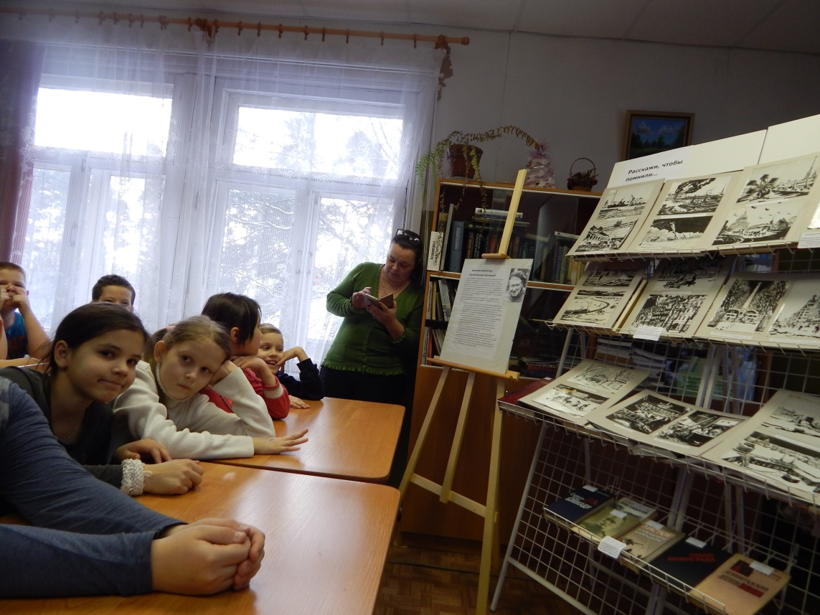
Расскажи, чтобы помнили» Блокадные рисунки С.П.Светлицкого
январь 2020

Slide 9
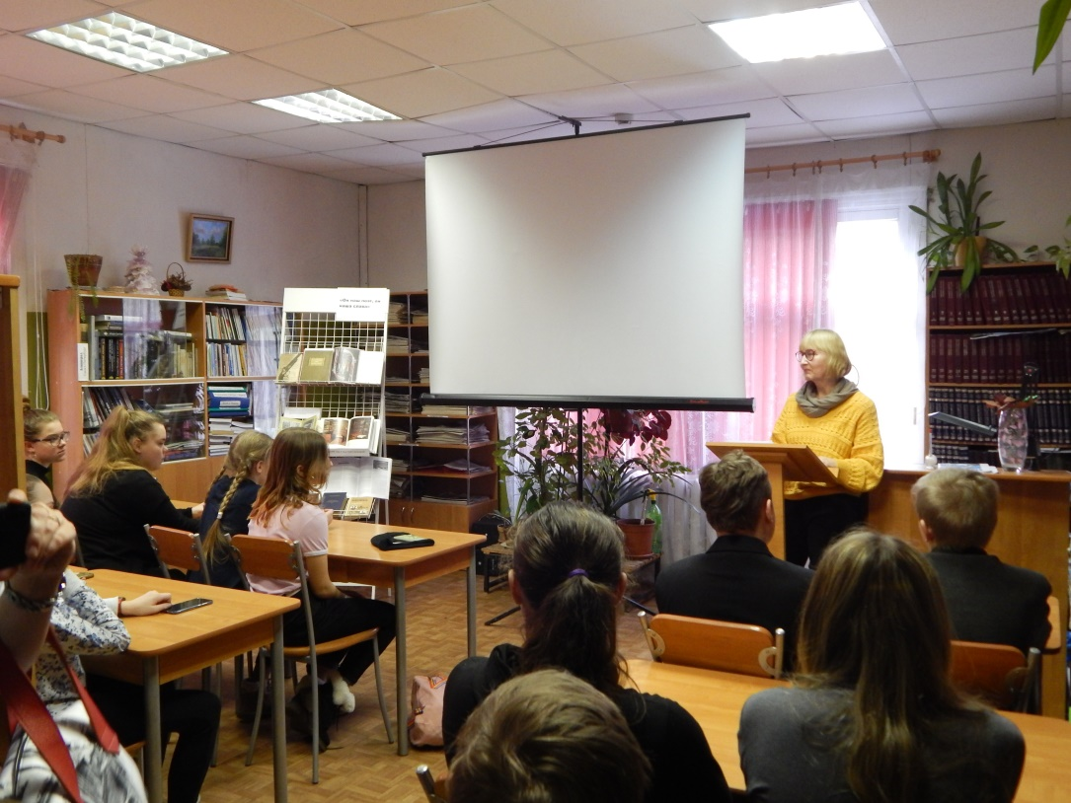
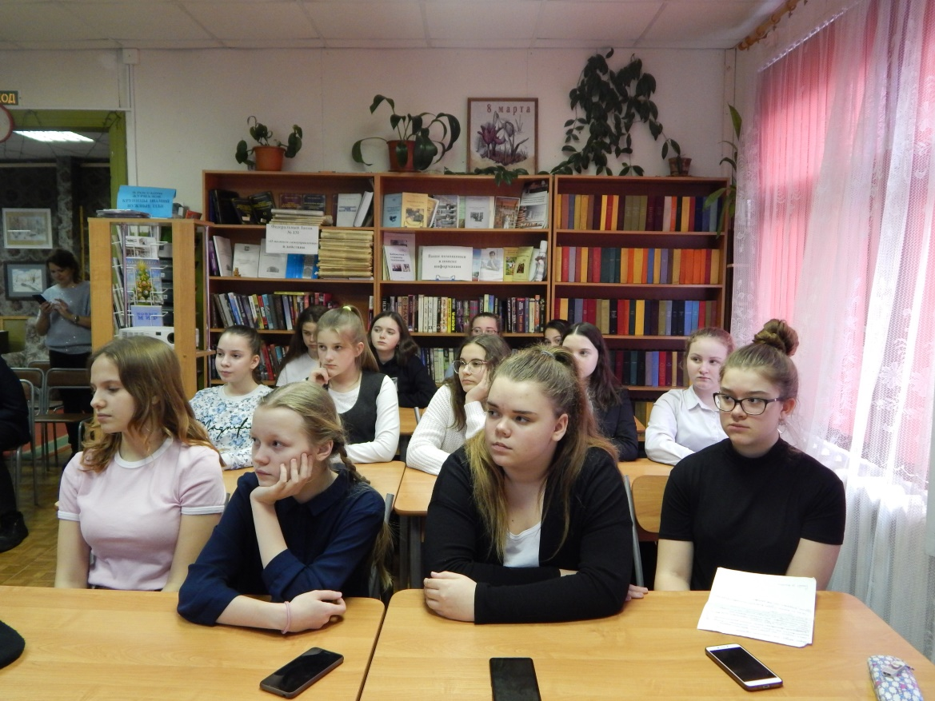
Проект «Мы сбережём тебя, русская речь»
День родного языка
февраль 2020

Slide 10
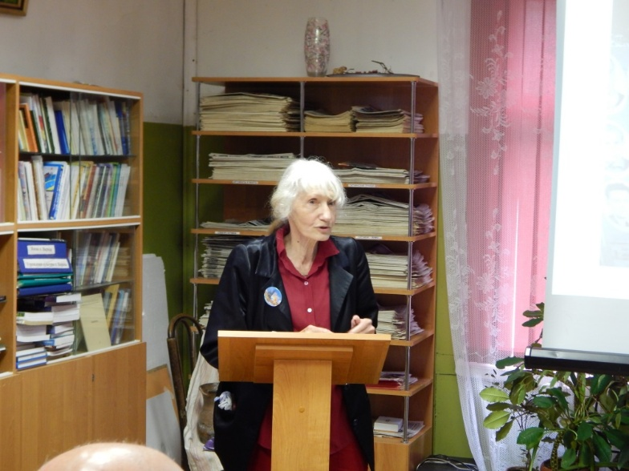
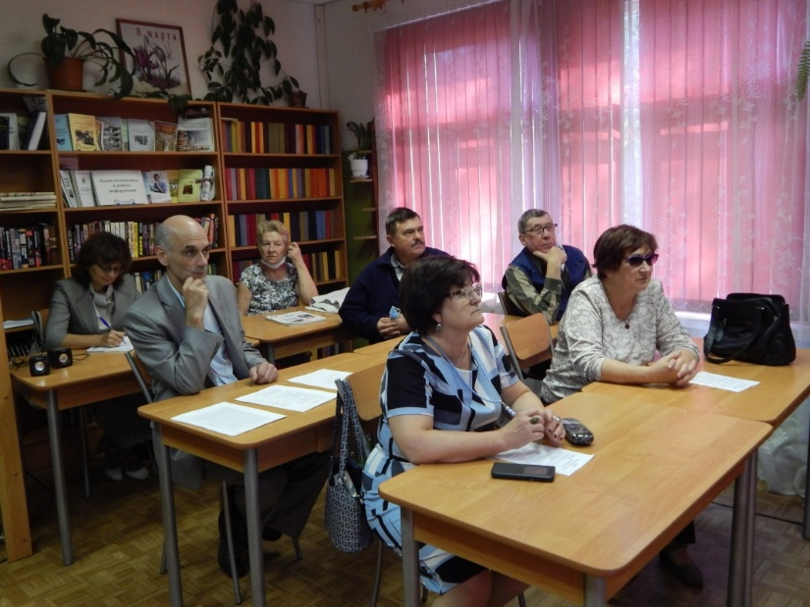
Конференция «Из истории образования в Вырице» сентябрь 2020
О.М.Соловьёва
«О чём рассказала школьная фотография»
Р.Ганцев
«Торговая школа А.Ефремова»

Slide 11
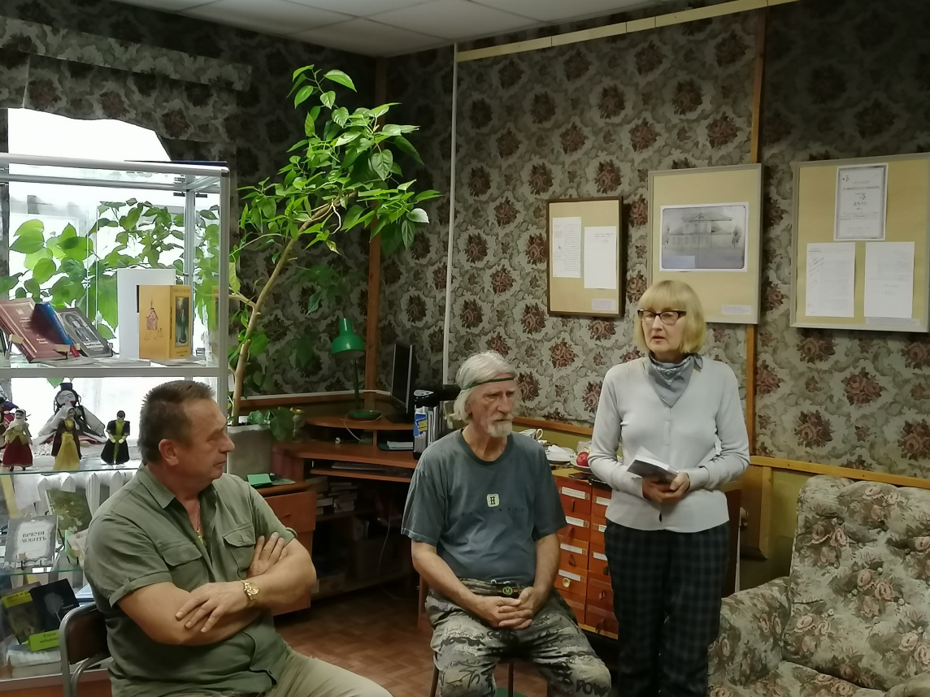
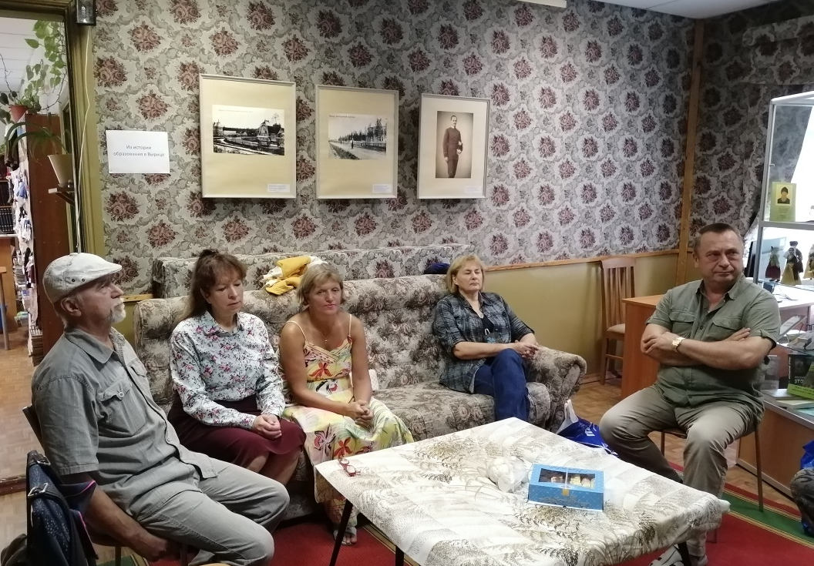
Творческое объединение «Долина» июнь 2020

Slide 12
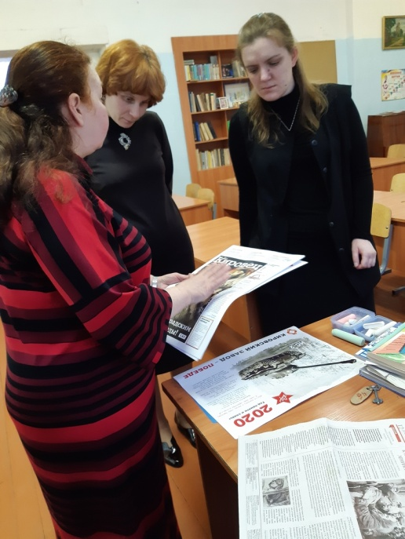
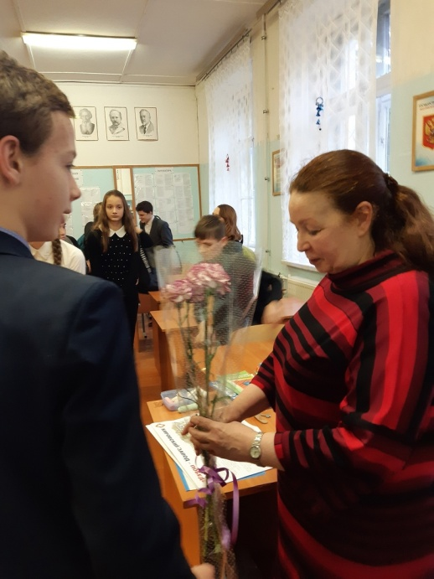
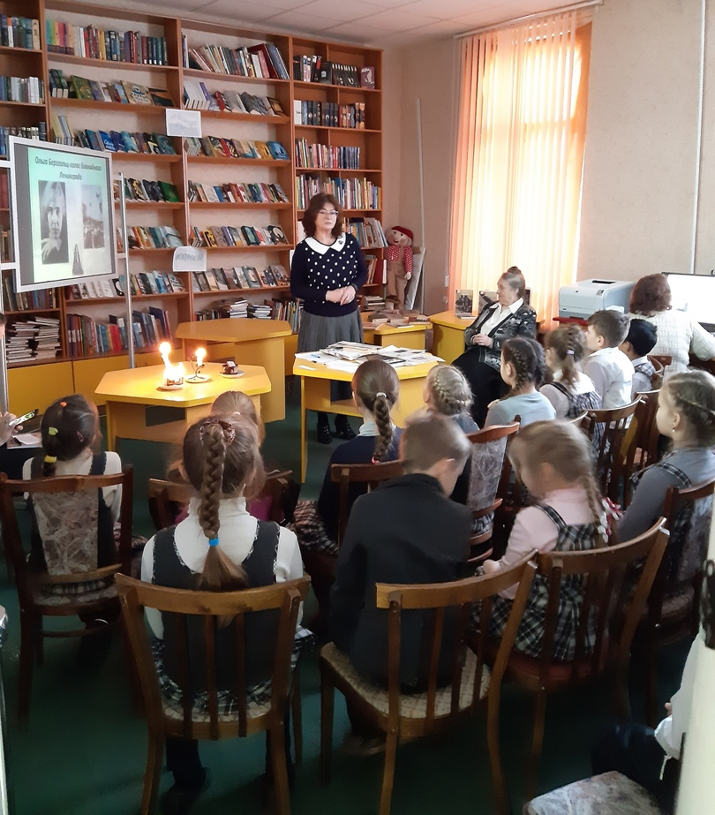
Блокадная школа

Slide 13
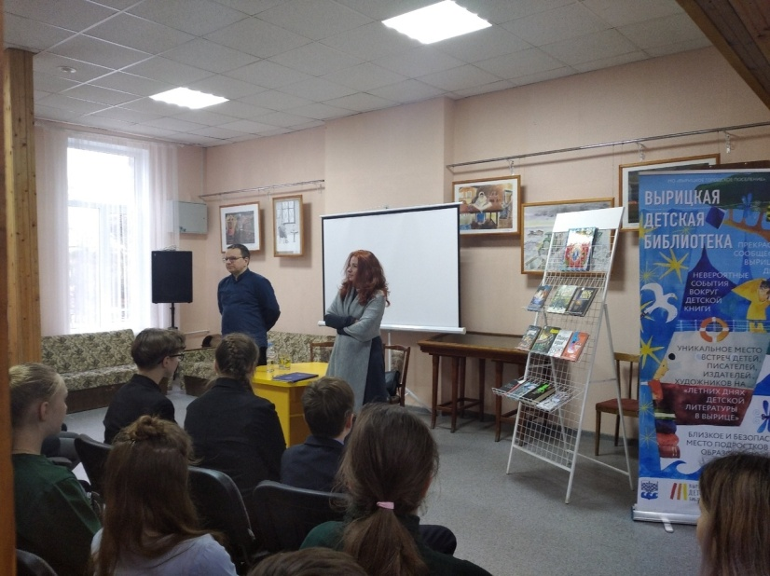
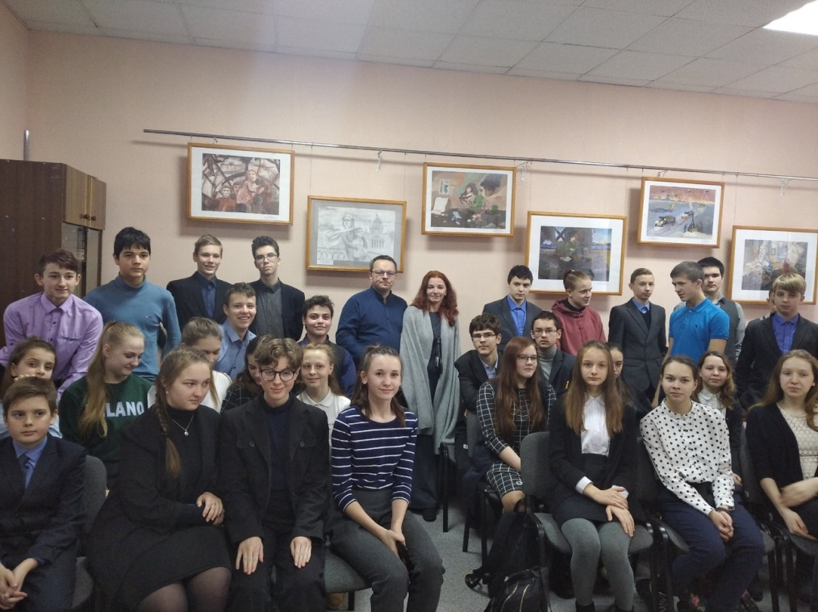
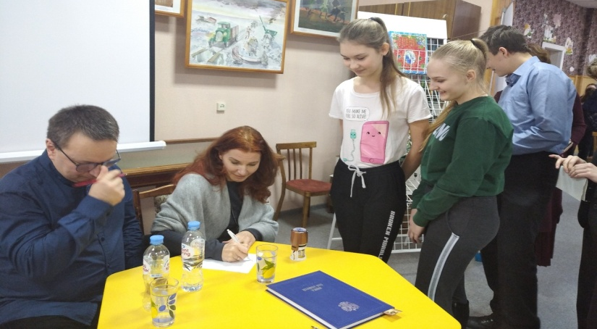
Писатели Е.Пастернак и А.Жвалевский в гостях у читателей библиотеки

Slide 14
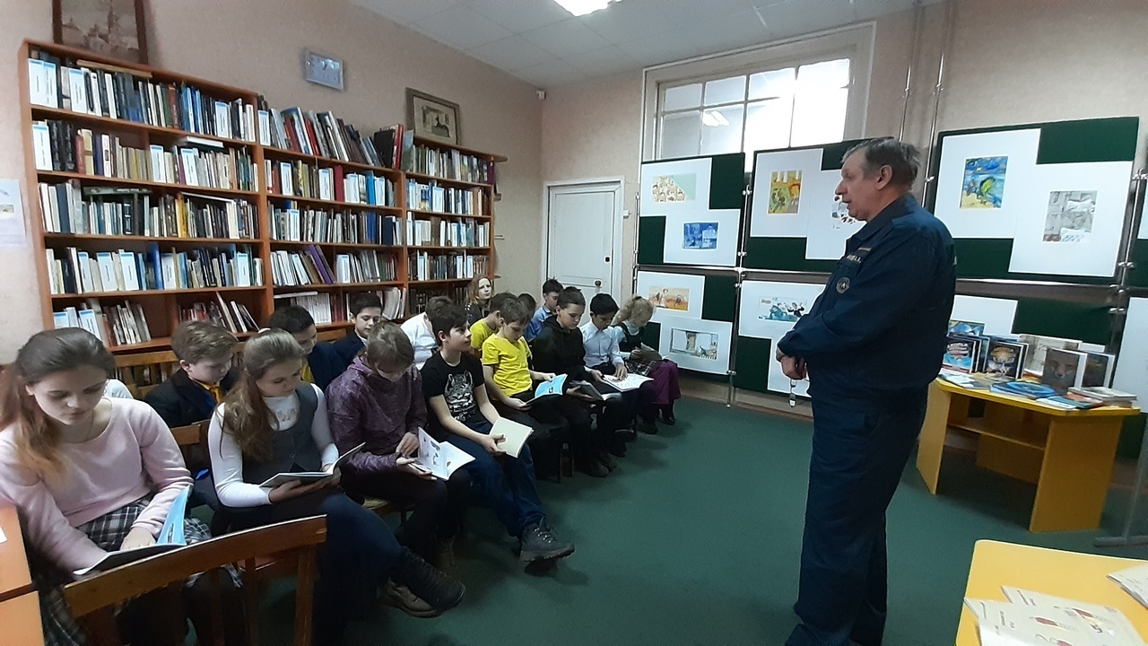
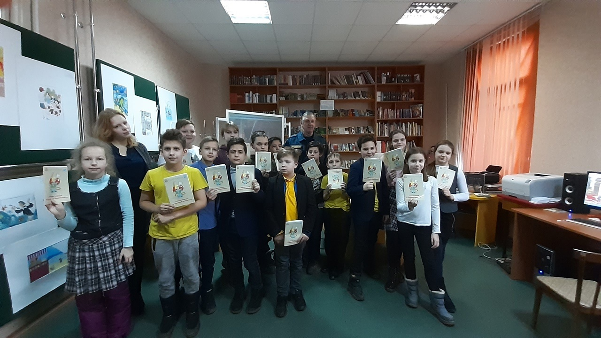
«Урок мужества» проводит сотрудник МЧС к 23 февраля

Slide 15
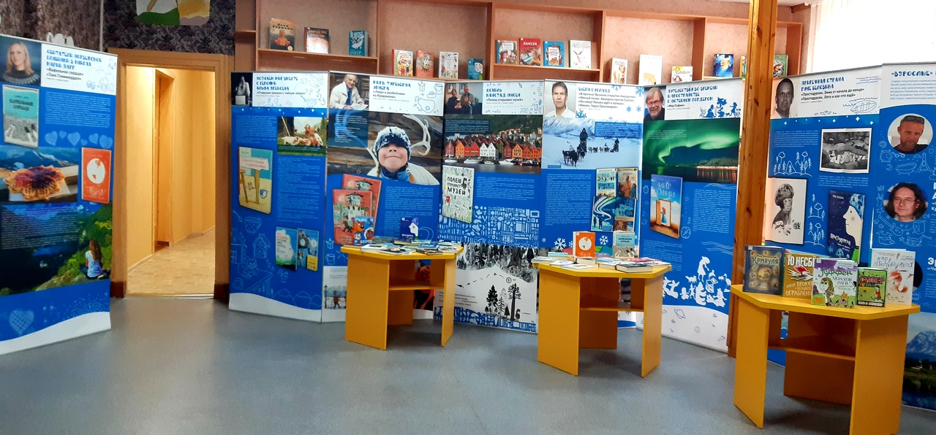
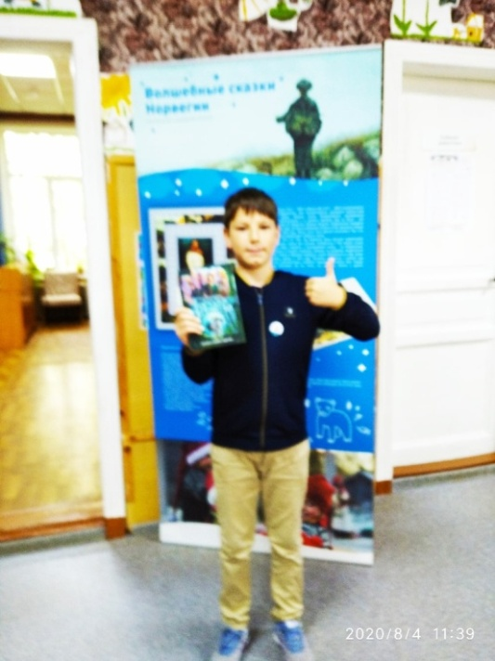
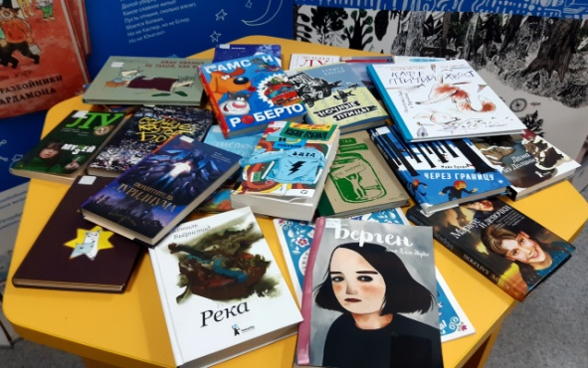
«Ужасно интересно всё, что неизвестно»- выставка Детской литературы Норвегии

Slide 16
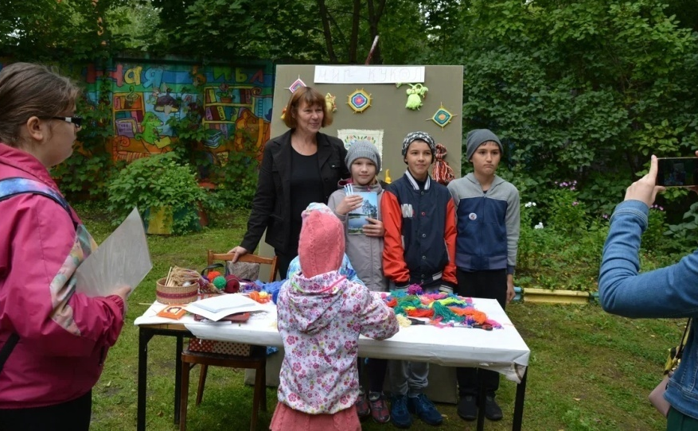
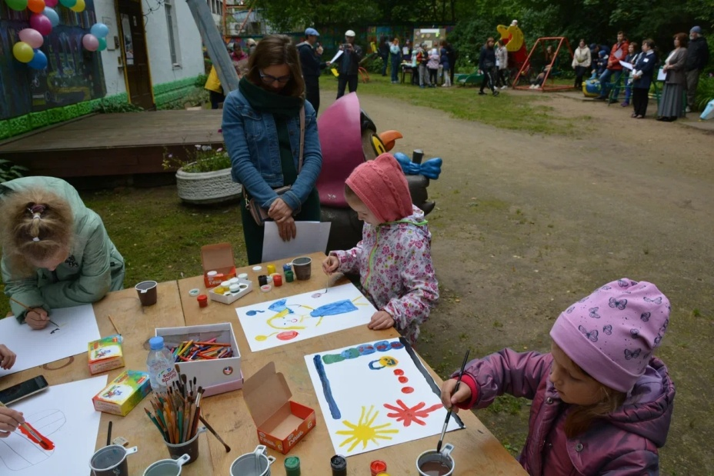
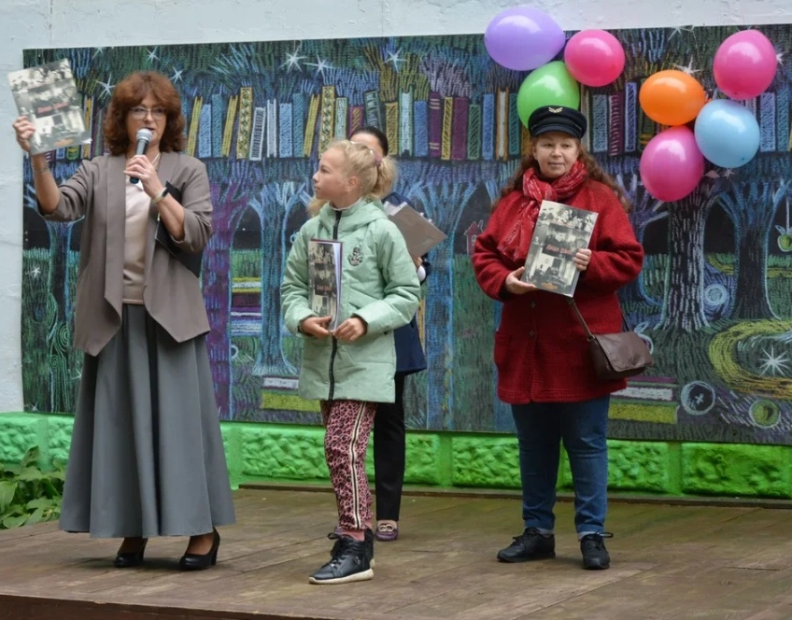
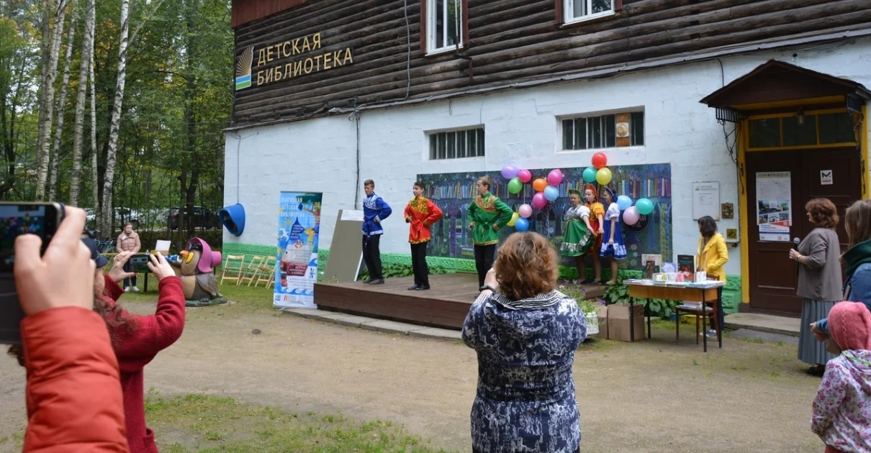
«Вырица-волшебная страна»-праздник посёлка на площадке «Воздушная библиотека»

Slide 17
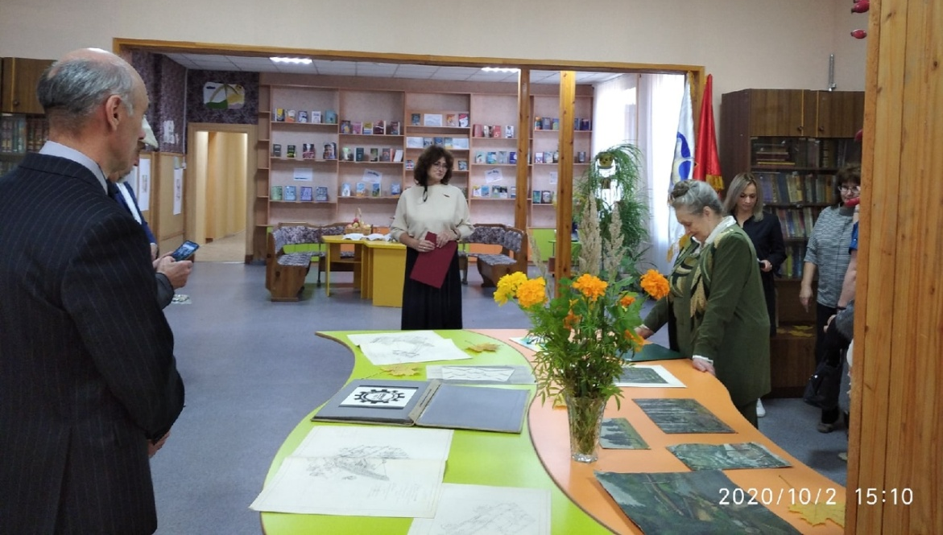
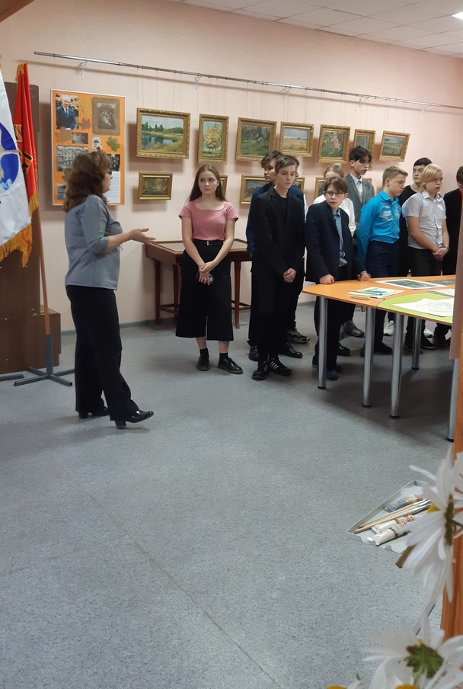
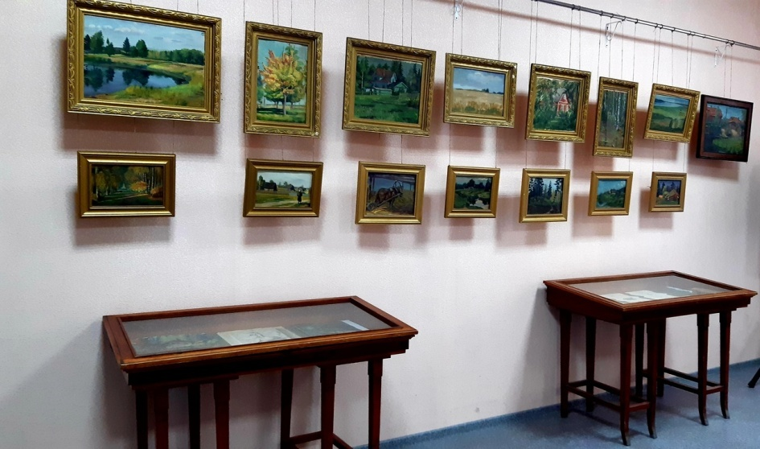
«Жизнь в этюде» -выставка рисунков А.А.Уёмова в день Учителя

Slide 18
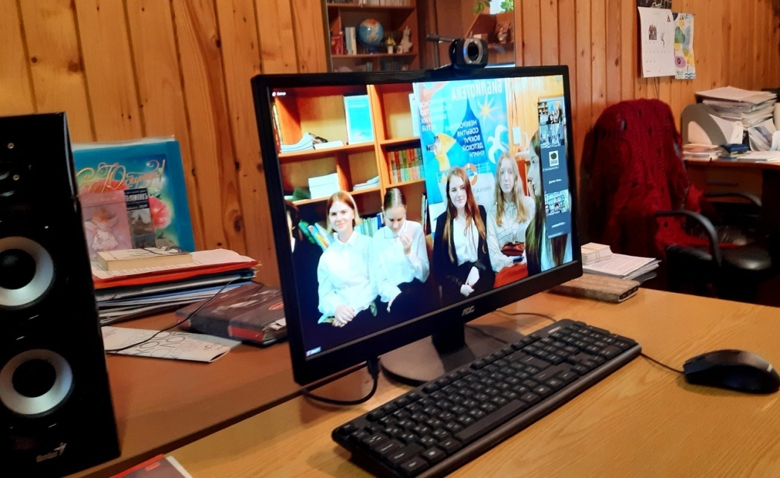
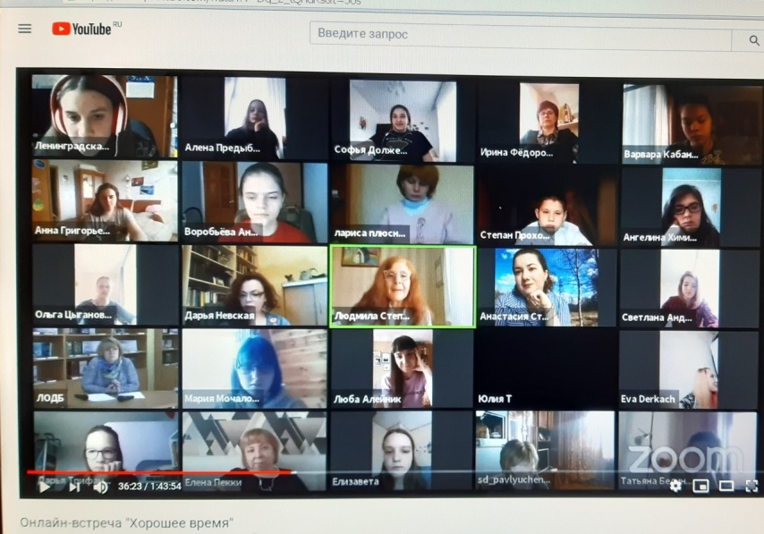
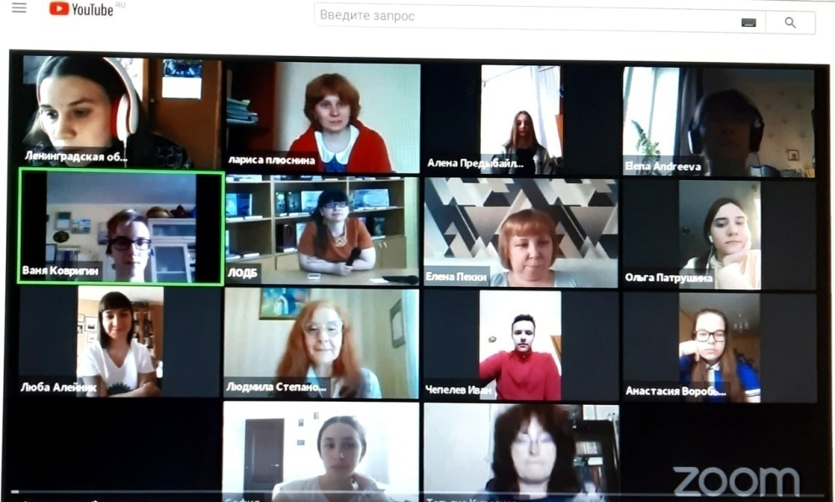
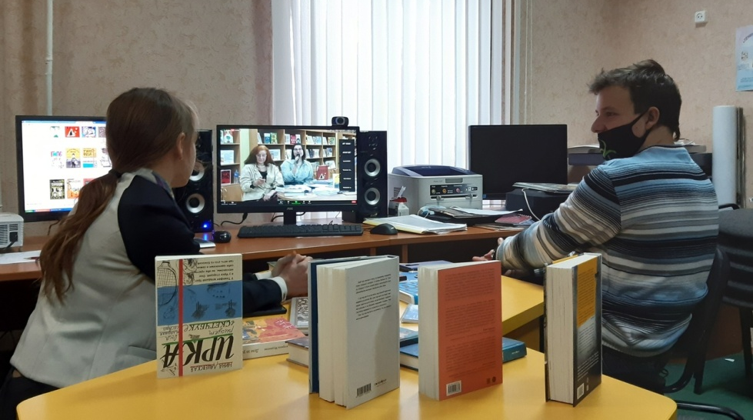
Онлайн мероприятия

Slide 19
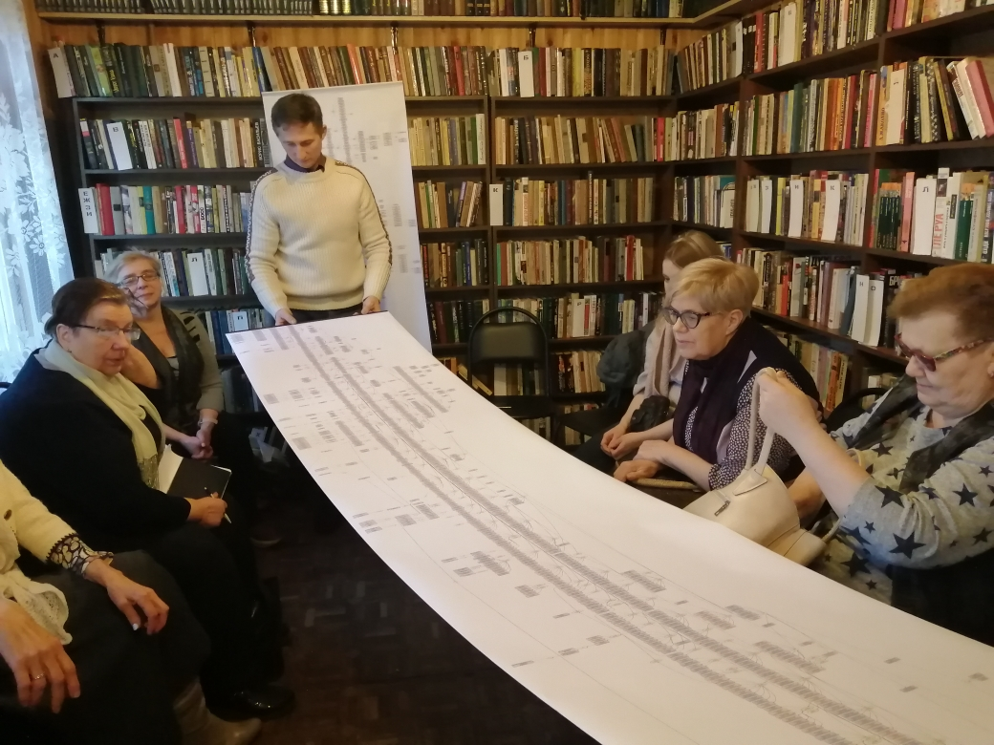
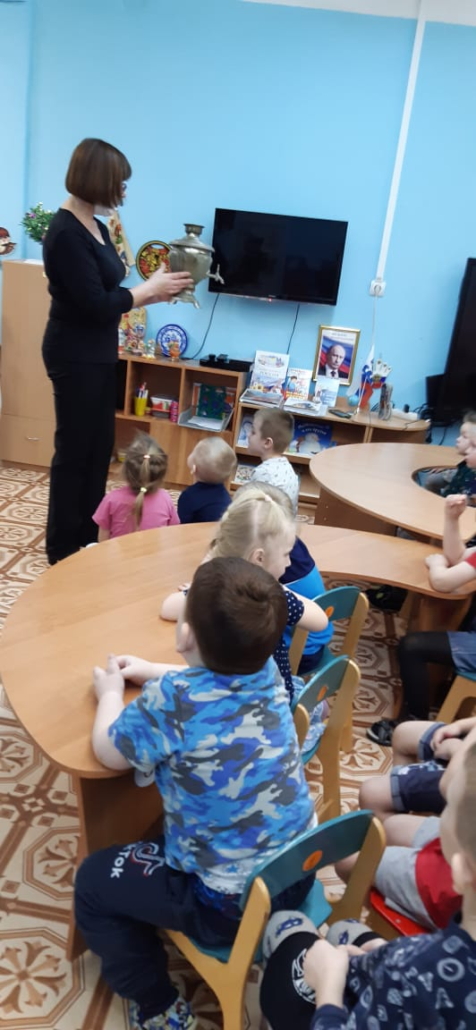
Быт России в сказаниях, сказках, преданиях
Заседание исторического клуба. Председатель Корешкова С.Н.

Slide 20
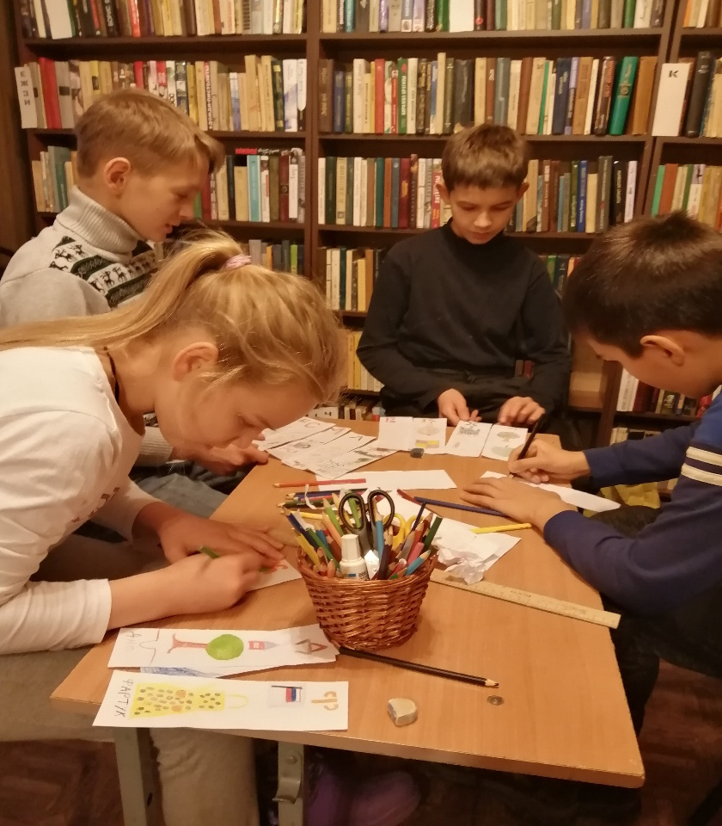
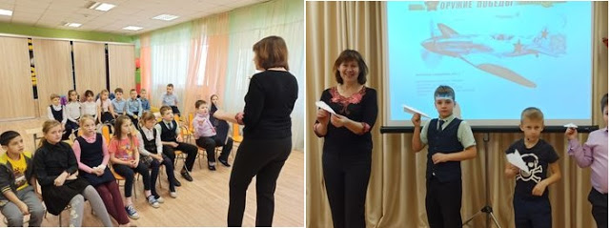
«Нескучная библиотека»-акция в Минской сельской библиотеке
День авиации в библиотеке

Slide 21
Cпасибо за внимание! Ленинградская обл., Гатчинский р-он, п.Вырица, Коммунальный пр., д.11 Тел./факс (8 81371)49-334 Эл.адрес:knigovichok@yandex.ru

